Slide 1
IndexedDB 在Web前端离线缓存设计
赵迪生 中科院软件研究所

Slide 2
目录
CONTENTS
01
IndexedDB 背景
02
IndexedDB 基本介绍及优点
03
IndexedDB 优缺点
04
IndexedDB 常用操作
05
AO.space 的Web端离线缓存设计

Slide 3
IndexedDB 背景
随着时间的推移技术的进步，浏览器对于用户的使用不仅是浏览网页和多媒体，更多的3D、互动也都加入到浏览器中，对页面的性能和体验越来越高，甚至与独立的客户端做对比。
离线的情况下都能满足用户的简单操作;
联机后能够立刻同步离线操作的数据和任务;
操作本地数据的用户体验,减少页面刷新;
在数据不一致时及时自动同步;
实时消息同步;

Slide 4
IndexedDB 基本介绍
IndexedDB 是一个浏览器端的数据库;
Nosql数据库,键值对结构化数据;
值可以是基本数据、结构化对象、二进制数据;
支持事务;
同源限制 - 按域名隔离;
提供简单对象的CRUD操作;
提供基于索引的数据查询;
允许用户通过脚本创建和升级;
存储大小 > 250MB;
大部分基于异步处理;

Slide 5
IndexedDB 优缺点
优点
支持事务处理：一个原子操作中执行多条数据操作;
单表索引：高性能的数据查询;
同源策略：即不同域名下的数据是隔离的;
异步执行：在大量数据读写时，不影响用户的事件反馈;
存储容量： 大多数浏览器允许使用80％的磁盘空间，而每个来源可以使用其中的75％;
缺点
支持内嵌数据索引，但不支持联合查询;
不支持多表联合查询;
不支持布尔类型索引;
不支持多表索引;
查询不支持逻辑叠加;

Slide 6
IndexedDB 的常用操作
数据库：IDBDatabase
open：打开数据库
Transaction
createObjectStore
数据库打开请求:：IDBOpenDBRequest
Onupgradeneeded：更新数据库事件
对象仓库：IDBObjectStore
createIndex：创建索引
Index：索引查询
Get
Add
Count
Delete
索引： IDBIndex
openCursor：返回指针
事务： IDBTransaction
objectStore：指定查询的表
操作请求：IDBRequest
Onsuccess
Onerror
Result
指针： IDBCursor
Advance：移动指针
Continue：下一条
一般用于批量查询
主键集合：IDBKeyRange
lowerBound方法：指定范围的下限；
upperBound方法：指定范围的上限；
bound方法：指定范围的上下限；
only方法：指定范围中只有一个值；
指定查询条件，不能逻辑叠加

Slide 7
AO.space 的Web端离线缓存设计
数据结构
文件数据
相册数据
相薄
时间轴
智能数据
足迹
回忆
人物
系统设置
设备
家庭
安全

Slide 8
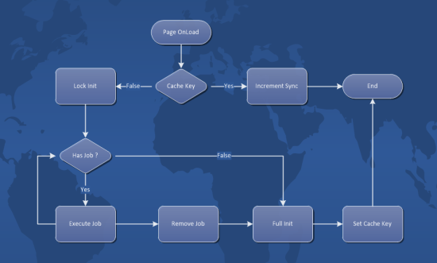
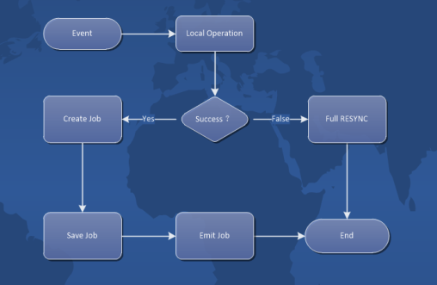
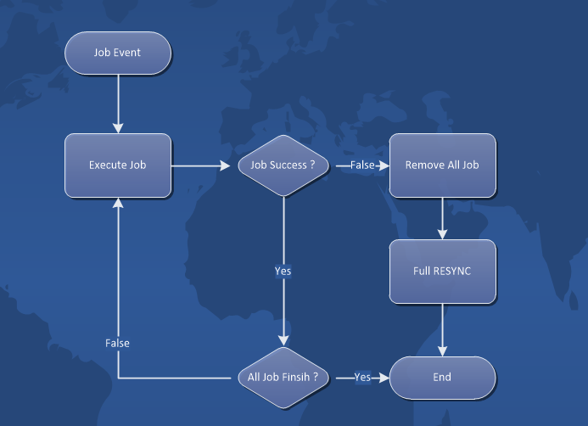
AO.space的WEB端离线缓存设计
流程设计
启动流程
操作事件流程
任务处理流程

Slide 9
AO.space的WEB端离线缓存设计
启动流程
触发事件：
第一次WEB端加载;
数据不一致;
页面刷新;
全局缓存Key是否存在?
如果不存在则执行全局初始化,否则执行增量同步任务;
全局同步流程加锁，防止重复;
是否存在未执行任务?
有则执行未执行任务，直到全部执行完毕;
删除任务数据;
执行全局初始化;
设置全局缓存Key;

Slide 10
AO.space的WEB端离线缓存设计
操作事件流程
该流程是由用户触发，优先执行本地操作成功后，保存操作任务(后端调用接口)后，由任务处理流程异步执行。
触发事件包括:
文件、相册、相薄的操作。
流程步骤如下：
由用户操作触发相关事件;
本地直接操作IndexedDB处理;
如果处理失败，则触发全量同步;
如果本地操作成功，则创建该操作任务，即创建该操作对应的远程接口操作任务;
保存任务，并且任务队列是有序的;
触发任务处理流程;

Slide 11
AO.space的WEB端离线缓存设计
任务处理流程
任务是对后端的远程调用，该流程的触发由三种事件触发：
事件处理流程：由用户触发，并且当前在线，则任务处理流程直接执行;
在线事件：之前用户处于离线状态，由在线事件触发之前未执行的任务;
用户登录或者页面刷新：该事件是在页面重新加载时触发启动流程，从而执行之前未执行任务;
流程步骤如下：
触发事件查询任务列表是否有未执行完毕的任务;
如果有则顺序执行任务列表;
如果其中一条任务执行失败，则把剩余任务全部设置为失败，并触发全量同步;
如果全执行完毕，删除任务列表;

Slide 12
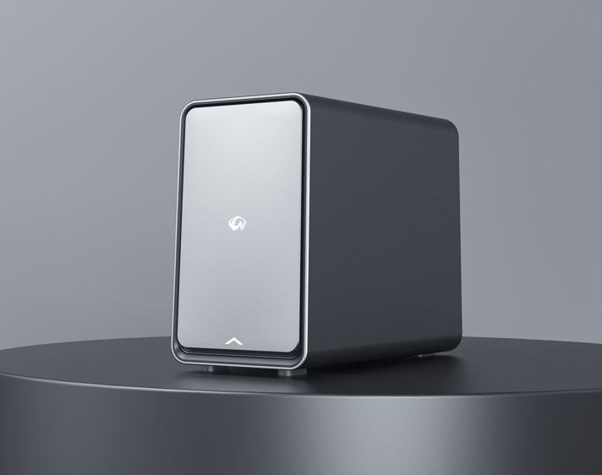
未来优化
基于Websocket的消息同步
操作任务异常处理
离线操作错误处理
离线任务的保存和处理
AO.space

Slide 13
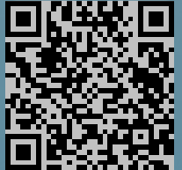
THANK YOU
QUESTIONS?
欢迎扫码打卡
积分可兑换对应礼品哟！

